Slide 1
Exposición del Caso
Nombre de la alumna: Gabriela Adamaris López Carrales

Slide 2
Datos generales del niño
Nombre: Gabriela Adamaris López Carrales
Edad: 4 años

Slide 3
Antecedentes generales
Curso el primer grado en el mismo jardín de niños. Tiene antecedentes de mala conducta, no sigue reglas ni indicaciones. Tiende a besarse con una niña y un niño, sabiendo que esta mal esa conducta y no vive con sus padres.
No realiza las actividades , en esta jornada solo realizó una masa y eso fue solo porque le gusta trabajar con plastilina.

Slide 4
Justificación de elección: Tiene antecedentes de mal comportamiento, no sigue indicaciones ni reglas, golpea a sus compañeros sin motivo

Slide 5
Información sobre el alumno
-Ritmo de trabajo: Es rápida pero sin prestar atención en el trabajo. Le gusta solo trabajar con plastilina.
-Actividades que le implican mayor tiempo o esfuerzo: No tiene interés en nada que se le muestra.
-Dificultades que presenta: No presenta interés, le falta poner atención en lo que se realiza.
-Formas de motivación: Se le motiva con dulces, premios, stickers.
-Intereses: Jugar con plastilina

Slide 6
Actividades para aplicar en el jardín de niños.
Seguimiento al estudio de casos
(Conducta)

Slide 7
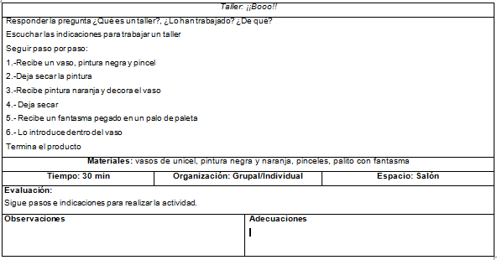
Las actividades son talleres, los cuales favorecerán que los alumnos sigan reglas, normas y pasos.

Slide 8
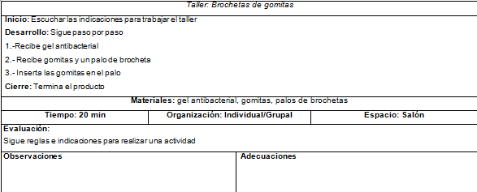

Slide 9
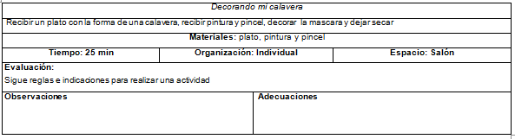

Slide 10
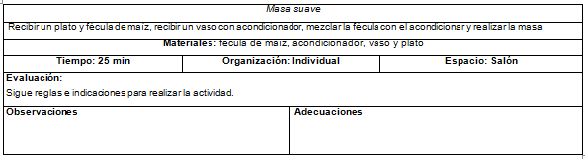

Slide 11
Sesión | Estrategia | Evaluación
¡Boo! | Es por medio de un taller, se pretende favorecer la conducta Se utilizaron los tres estilos de aprendizaje | La respuesta de la niña fue buena, mientras se dio el taller, después de realizarlo, su comportamiento fue igual que siempre
Brochetas de gomitas | Es por medio de un taller, se pretende favorecer la conducta Se utilizaron los tres estilos de aprendizaje | Resulto favorable mientras se realizaba el taller, porque estaba muy interesada en comerse las gomitas.
Decorando mi calavera | Fue por medio de una situación de aprendizaje. Se utilizó el estilo de aprendizaje kinestésico, debía manipular el material y manejar la creatividad. | Al principio le intereso la actividad, pero a cada rato se salía del salón. Pero aun así, si termino su mascara.
Masa suave | Fue por medio de una situación de aprendizaje. Se utilizó el estilo de aprendizaje kinestésico, debía manipular los ingredientes para así, poder realizar la masa. | Realizar una masa, fue una manera de tenerla dentro del salón trabajando, pero al terminarla, jugo un poco con ella y después se volvió a salir del salón.

Slide 12
Sesión | Estrategia | Evaluación
Pompones | Fue por medio de una situación de aprendizaje. El estilo de aprendizaje que se utilizo fue el kinestésico. | Su comportamiento no fue bueno, no realizó la actividad como se le estaba indicando y mancho la mayor parte de la mesa con la pintura con la que se estaba trabajando, fue la única en mancharla de esa manera. Tomo un pompón, lo lleno de pintura y comenzó a pintar la mayor parte de la mesa, después se salió del salón y no regresó hasta que vio que sus compañeros tenían la mochila puesta y apunto de salir del salón. Un compañero le limpio la mesa.
Nota: Su comportamiento empeoro. El lunes no asistió porque falleció su abuelito, regresó su mamá para vivir con ellos otra vez y por comentarios de la niña, su mamá le dijo que no le dijera nada a ninguna de las maestras sobre su situación sentimental, pero la niña es muy comunicativa así que hoy, mencionó que su mamá se va a casar con el “fulano”. Suponemos, que por este cambio tan repentino su comportamiento tuvo un gran cambio par mal. El miércoles, jueves y viernes, la educadora estuvo a cargo del salón, cada día va empeorando su comportamiento, en estos tres días no le hacía caso a la educadora y a cada rato se salía del salón. En la clase de educación física, tomo una pelota y me la aventó directo a la cara, sólo que me moví y me pegó en el hombro. La maestra de primero la vio y le dijo que me pidiera disculpas pero no lo hizo, se puso en la cara la pelota y no decía nada, llegó la educadora y le dijeron lo que había pasado y fue del modo que me pidió disculpas, pero la maestra le dijo que no iba a participar como “Juana Gallo” y su actitud cambio, se fue enojada al salón, después salió llorando a gritos y cuando entró al salón comenzó a gritarle a la maestra y siguió llorando.

Slide 13
Sesión | Estrategia | Evaluación
Las reglas del salón | Fue por medio de un cuento, el cuento se llama “El elefante Bernardo”, el cuento trataba sobre un elefante que era muy grosero con sus compañeros y los molestaba, sabía que estaba mal actuar así, porque se escondía cada vez que les hacía algo a sus compañeros. Un día, se espinó y no podía quitarse las espinas él sólo, pidió ayuda y nadie lo quería ayudar por que era malo con ellos, hasta que un mono lo ayudo, pero primero lo hizo prometer que iba a cambiar. Los niños reflexionaron al hacerles preguntas, previamente lleve las reglas hechas, ya solo ellos me decían que reglas poner por medio de las preguntas que les iba haciendo. | Al contar el cuento, la niña menciono que ella no se burlaba de sus compañeros pero que sí les pegaba. Después me pregunto que si me podía pegar a mi, le respondí que no, que ni a mi ni a nadie. Los niños mencionaban que el elefante del cuento era como Gabriela. Su comportamiento sigue cambiando para mal.
Nota: La mayor parte del tiempo de la semana fue asignada a los ensayos de la pequeña representación de la Revolución Mexicana. No asistió el martes a clases. Cuando realizábamos los ensayos, no ponía atención, como la maestra no la eligió para que fuera principal, se estuvo reusando a ensayar. El día del evento se comporto de buena manera.
21-24 nov.: el comportamiento de la niña sigue siendo bastante malo, en esta semana no realizaba las actividades que se pedían, en distintas ocasiones le gritó a la maestra, la arremedaba y no hacía caso, teníamos que mantener la puerta cerrada, controlar la salida de los demás niños, para que fuera al baño la teníamos que acompañar, al trabajar con marcadores se rayó las manos y los labios, ese día la maestra le dio las quejas a su abuelita, al siguiente día su comportamiento fue peor.

Slide 14
Reflexión en función de las competencias profesionales.
Realiza adecuaciones curriculares pertinentes en su planeación a partir de los resultados de la evaluación.
Considero que las adecuaciones fueron pertinentes de acuerdo a los resultados del diagnóstico aplicado y gracias a la observación previa.
Considero que se tiene que seguir trabajando el tema de la conducta, y seguir haciendo muchas adecuaciones curriculares, para obtener mejores resultados.

Slide 15
Reflexión en función de las competencias profesionales.
Utiliza estrategias didácticas para promover un ambiente propicio para el aprendizaje.
Las actividades fueron de acuerdo a sus necesidades e intereses. La mayoría de los alumnos se sienten en confianza de acercarse y decir «no se como hacerlo», «es que no me sale» y cosas así. Siempre se les da palabras de aliento, motivaciones para que los alumnos sigan haciendo sus intentos y cada vez mejoren en su actuar.
Las actividades les llaman la atención y los motivan a realizarlas. Al entrar al aula me decían «Hoy que vamos a trabajar».

Slide 16
Reflexión en función de las competencias profesionales.
Adecua las condiciones físicas en el aula de acuerdo al contexto y las características de los alumnos y el grupo.
Considero que debo tomar mas en cuenta esto, todo lo que se realizó fue dentro del salón, en el salón separaba las mesas de acuerdo a lo que se iba a realizar, si los niños trabajan en el piso se ponen a jugar y no realizan nada. El trabajar fuera del salón no se a implementado porque la maestra no los pone a trabajar fuera del salón.

Slide 17
Reflexión en función de las competencias profesionales.
Promueve actividades que involucran el trabajo colaborativo para impulsar el compromiso, la responsabilidad y la solidaridad de los alumnos.
Trabaje algunas actividades donde debían trabajar colaborativamente y no funcionó, aun solo quieren trabajar solos, no se comparten el material. Considero que debo seguir trabajando en ello, para posteriormente, tener mejores resultados.

